Slide 1
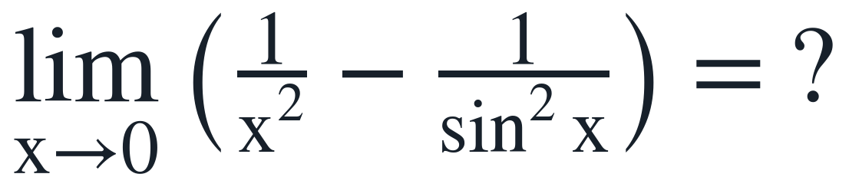
高等数学 · 极限
高阶抵消型极限
通分、泰勒展开与阶数比较
经典教材习题改编
01 / 06

Slide 2
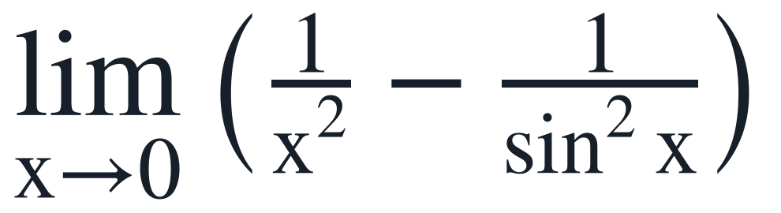
01 原题
原题与来源
来源：经典教材习题改编
同济大学《高等数学》第七版上册，极限与泰勒公式部分。
也常见于考研数学复习资料。
具体题号需人工按教材核对。
02 / 06

Slide 3
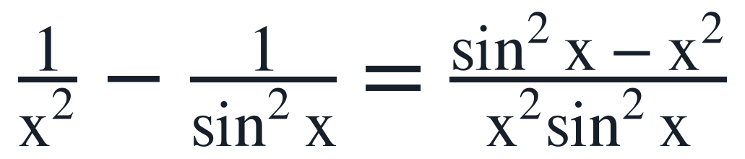
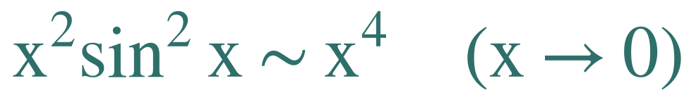
02 思路
先通分，再比较阶数
01
通分
先通分，把两个分式的差化成单一分式。
02
展开
分子保留到首个未抵消项；
四阶项决定答案。
先定分母阶数，再决定分子要展开到哪一项。
03
比较
分母整体为四阶；分子与它同阶后，
常数项才会留下。
03 / 06

Slide 4
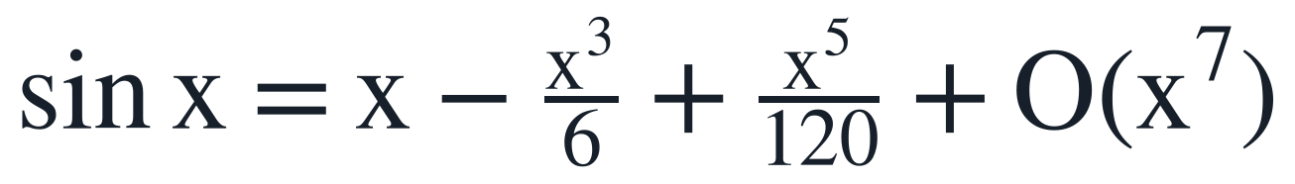
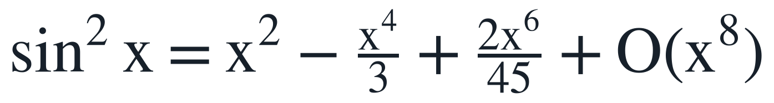
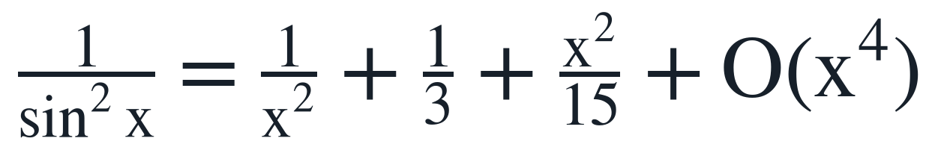
03 关键展开
展开到四阶，抵消才会显形
展开正弦
平方以后
取倒数
平方保留到四阶；取倒数后，常数项与二阶项同时显现。
04 / 06

Slide 5
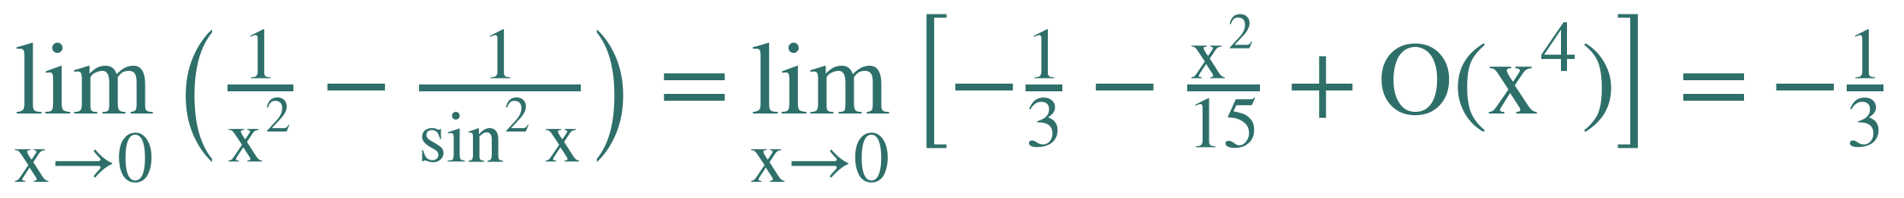
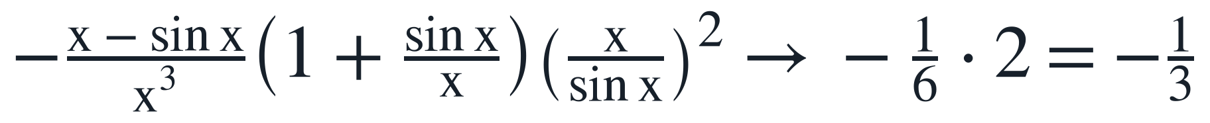
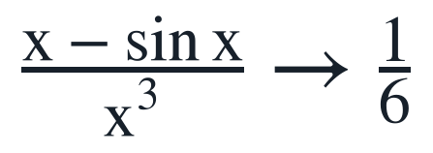
04 结果
求极限与验证
主法 · 泰勒展开
交叉检查 · 标准极限分解
两次洛必达得到该标准极限，再与主法结果对照。
05 / 06

Slide 6
05 总结
方法与常见错误
方法要点
常见错误
1. 先通分，把差式化为单一分式。
2. 用抵消阶数决定展开深度。
3. 分母按整体等价无穷小定阶。
4. 用标准极限或洛必达交叉检查。
1. 直接以一次项代替正弦函数，忽略分子抵消。
2. 正弦平方只展开到二阶，展开深度不够。
3. 连续使用洛必达，却不先整理分式。
4. 丢掉高阶项，过早判断分子为零。
06 / 06

